Slide 1

语文园地三

Slide 2

我的发现
不就
吗？
马跑得越快，离楚国不就越远了吗？
马跑得越快，离楚国就越远。
就
不恰好
吗？
这不恰好表明有数不尽的骆驼吗？
这恰好表明有数不尽的骆驼。
恰好

Slide 3


练一练
认真学习正是好学生的表现。
翠鸟美丽机灵，我们喜欢它。

Slide 4

读读记记
※青的草，绿的叶，各色鲜艳的花，都像赶
集似的聚拢来。
※背上的羽毛像浅绿色的外衣。
※二月春风似剪刀。
※我忽然觉得自己仿佛就是一朵荷花。
※我挑着满满一担水，走在林中的石板路
上，我泼洒了多少珍珠啊？

Slide 5

读读背背
※绳在细处断,冰在薄处裂。
※亲身下河知深浅,亲口尝梨知酸甜。
※莫看江面平如镜，要看水底万丈深。
※花盆里长不出苍松，鸟笼里飞不出雄鹰。
※日日行，不怕千万里；常常做，不怕千
万事。

Slide 6
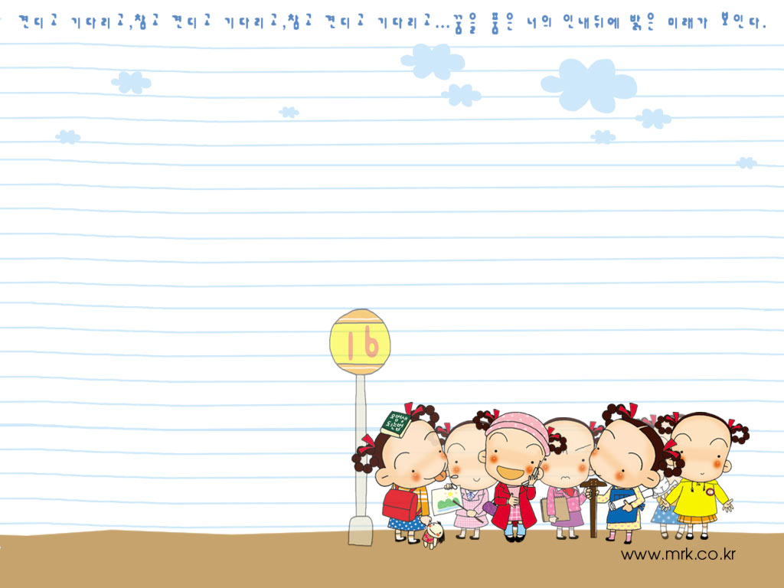
口语交际
介绍我自己

Slide 7


一、抓住自己的特点。
二、与众不同的经历。

Slide 8

描写头发的词语：
披肩长发
柔软的头发
齐眉的刘海
白发苍苍
头发乌润
头发稀疏

Slide 9

描写眼睛的词语：
大眼睛忽闪忽闪
乌溜溜的眼珠
会说话的眼睛
明亮的眼睛
眼睛眯成一条缝
眉青目秀
炯炯有神

Slide 10
描写身材的词语：
身材矮小
身材苗条
虎背熊腰
膀阔腰圆
肌腱发达
身材高挑
亭亭玉立
弱不禁风
瘦骨如柴

Slide 11
描写面容的词语：
苹果脸 瓜子脸 鹅蛋脸 长方脸
俊美的脸 清瘦的脸 满脸憔悴 一脸稚气
古铜色的脸 黑里透红的脸 红扑扑的脸 布满皱纹的脸
脸色苍白 面黄肌瘦 面如桃花 面如土色 脸颊绯红
跳 脸“刷”地一下白了 脸“腾”地一下红了

Slide 12

我的自画像
大家好！我叫×××，今年9岁了，我属龙，我是一
个可爱的男生。我的个子比较高，就是有点儿瘦。
我喜欢看电视。特别爱看晚上8点卡酷动画里播出的
《喜羊羊和灰太狼》。每到播出的时候，我都会和妈妈
争遥控，要是妈妈争赢了，我就哭，妈妈见我一哭就会
马上交出遥控器。所以我总是胜利者。
我性格比较温柔，有点挑食，一到吃饭时我就觉得
没胃口了。我最爱睡懒觉。有一次放星期，我在家睡懒
觉，爸爸妈妈怎么叫我，我都不愿起床。到了中午我才
醒来，结果发现自己的手是湿湿的，我摸摸我那张挑食
的嘴也湿了，我想：可能是我做的美梦里有许多美食
吧！
这就是可爱的我。喜欢我的话和我交朋友吧！

Slide 13
我的自画像
我是一名三年级的女生，叫××。今年8岁多。我虽然年纪小，个
子却有点高。我的小脸又圆又胖，眼睛也是圆圆的，样子可爱极了。
我非常爱看书，我最爱看的是《爱的教育》，出自意大利亚米契斯
的文章。这篇文章可以让我们懂得什么是真正的爱。我也爱上网，有一
天，妈妈出门了，我在家上了一天的网，结果让妈妈大发了一顿火。现
在我再也不敢在电脑前一坐老半天了。
我十分调皮。有一次，爸爸在看电视，我就一边琢磨一边打扮爸爸，
后来，我把爸爸打扮成了一个妖怪。妈妈和奶奶都说我是调皮鬼。
我从不小气。有一次，我不小心被赵文静推到了墙上，我不但没哭，
还笑着安慰她，叫她别担心。可我非常粗心。有一次做数学作业的时
候，我居然把“96”写成了“69”，这不是要把我妈妈气死吗？
听了我的介绍，你们觉得我调不调皮？

